Slide 1

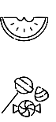
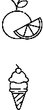
공개SW프로젝트
바나나 조
NAME
강현우 컴퓨터공학전공 2020112014
김재철 의생명공학과 2017111790
김효정(팀장) 컴퓨터공학전공 2020112048
이지호 컴퓨터공학전공 2020112057

Slide 2

목차
프로젝트 주제
피드백 & 논의 결과
피드백으로 발전된 프로젝트 기능
기대 효과

Slide 3


프로젝트 주제
배달비 부담을 줄여주는
배달 음식 공동 구매
플랫폼 제작
- 음식과 업체명을 지정해, 사용자가 마감시간, 음식,인원을 설정해,
배달비 부담을 줄여 금액을 절약할 수 있도록 도움을 주는 어플

Slide 4
피드백
악용 사례
-모르는 사람과의 대면이 사용자에게 부담으로 작용할 수 있음.
-같이 구매 하기로 한 사람과 연락두절
-단순 변심으로 거래 취소
배달원이 받는 피해
-배달비 절감으로 인해 소비자와 자영업자는 이득을 취할 수 있으나,
배달원은 더 많은 음식을 배달하지만 버는 돈이 동일함

Slide 5


피드백 논의 결과
악용 사례
-신고 기능을 추가하고 사용자의 별점을 사람들이 매길 수 있게끔 한다.
-가입시 교내 웹메일을 이용한 인증 절차를 추가해 교내 학생만이 해당 어플을 사용할 수 있게끔 한다.

Slide 6
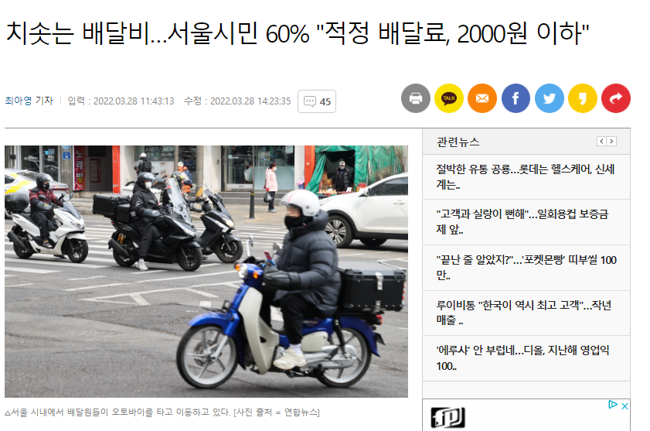
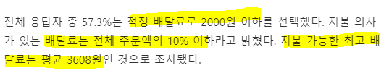
피드백 논의 결과
배달원이 받는 피해
-배달원이 받는피해를 최소화하되 소비자가 느끼기에
배달비 부담이 줄어드는 선에서 인원 제한을 두어야 함.
-서울 시내 평균 최소 주문 금액이 15,000원 정도이므로,
배달료가 이의 10%인 1,500원 이하가 되도록
2~5인으로 인원 제한

Slide 7
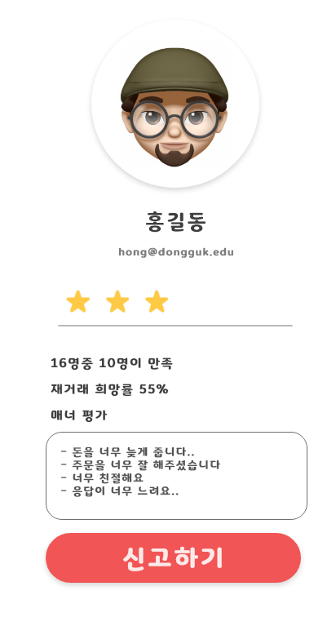
피드백으로 발전된 프로젝트 기능
신고 & 별점 기능
사용자 매너 평가 작성
-> 사용자 신뢰도 평가 가능

Slide 8
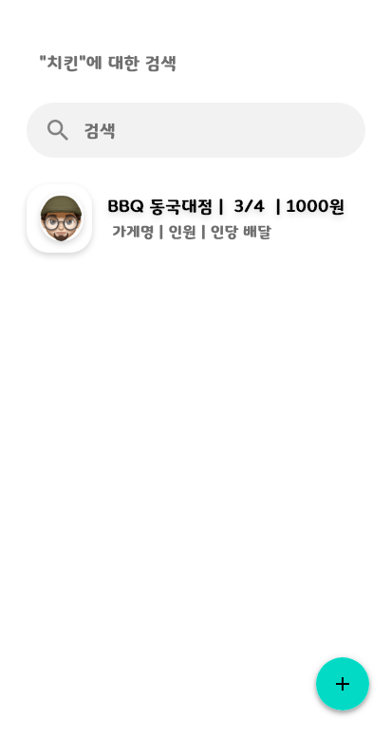
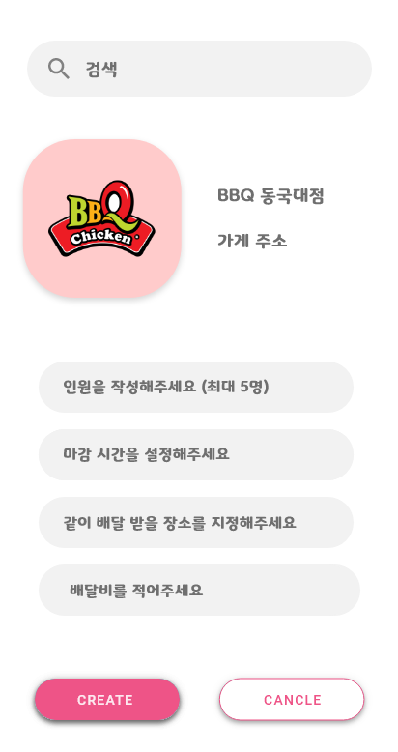
피드백으로 발전된 프로젝트 기능
최대 인원 2~5명 제한
->배달원 피해 최소화

Slide 9
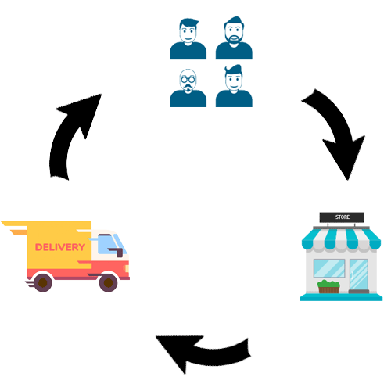
기대 효과
-소비자: 가격이 높아진 배달비를 나누어서 낼 수 있다.
-배달원: 배달비 나누기도 최대 인원 수를 고려하기 때문에, 같은 장소에 주문을 적게 가는 일은 없음.
-자영업자: 배달 대행료 때문에 어쩔 수 없이 높아진 배달비의 부담을 줄여, 많은 주문을 받을 수 있음.
-> 주문의 양이 늘고 배달원의 배달 횟수도 줄지 않아
선순환이 이루어질 것임.

Slide 10
감사합니다🍌

